Slide 1


INVENTARISATIE WOONWENSEN HOLLANDSCHEVELD
2020

Slide 2
Vraag 1: Woonplaats
Terugontvangen antwoordformulieren 457 (21%)
van inwoners uit:
Hollandscheveld 375
Elim (Carstensdijk) 10
Hoogeveen 3
Duiven 1
Anoniem 68

Slide 3
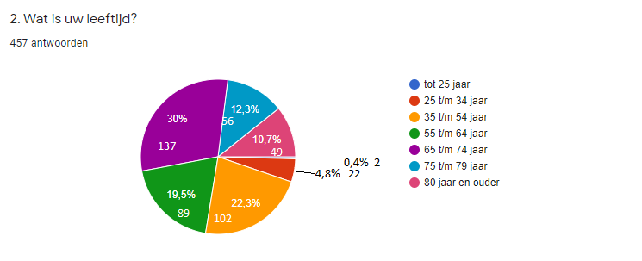

Slide 4
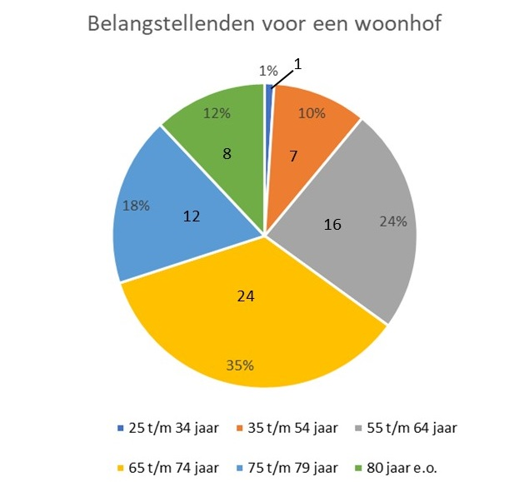
2.1. Wat is uw leeftijd?
68 antwoorden van potentiële belangstellenden voor een woonhof

Slide 5
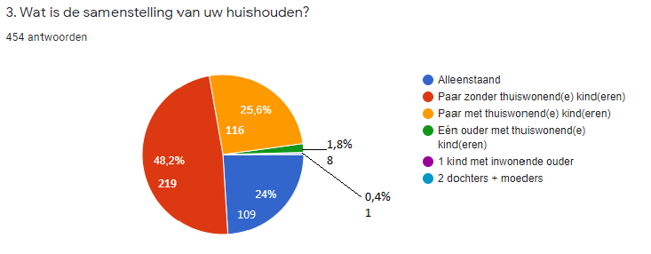

Slide 6
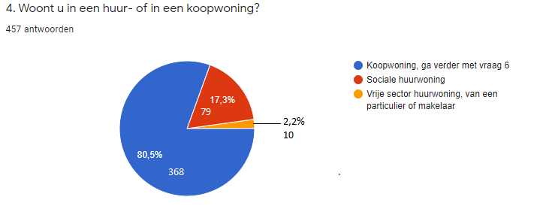

Slide 7
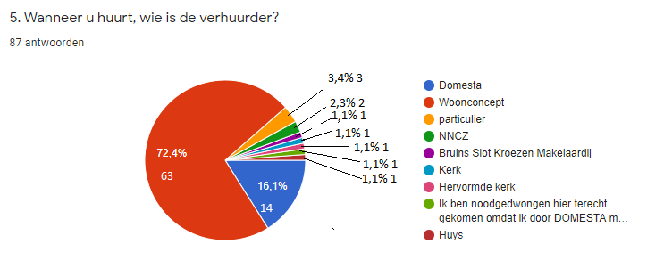

Slide 8
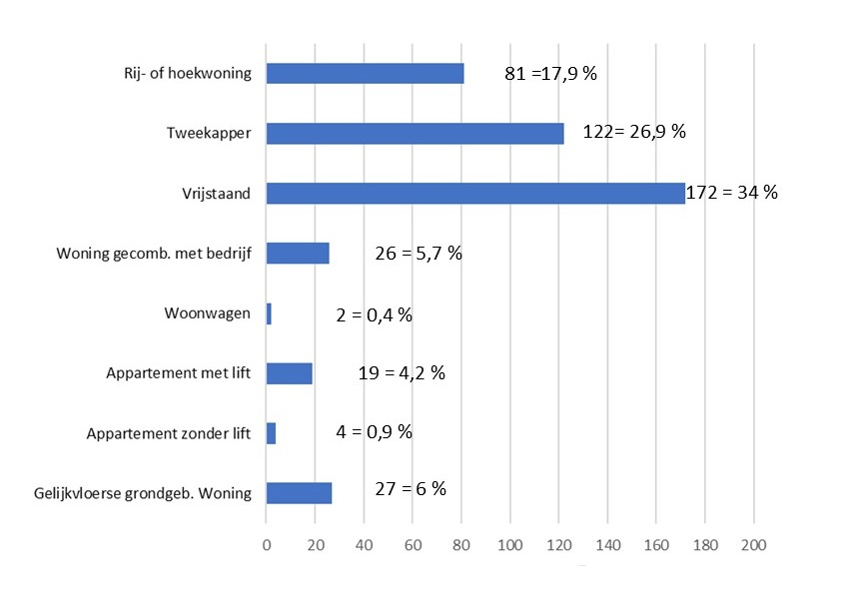
6. Wat voor type woning
is uw woning?
453 antwoorden

Slide 9
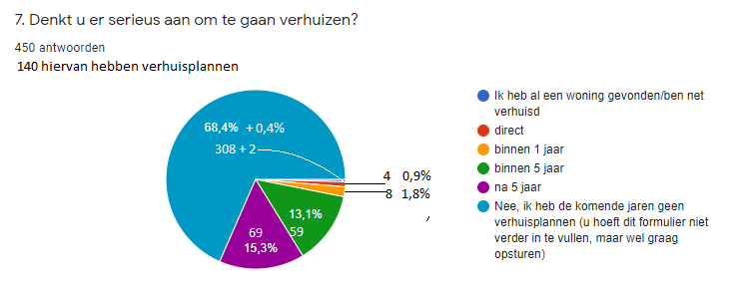

Slide 10
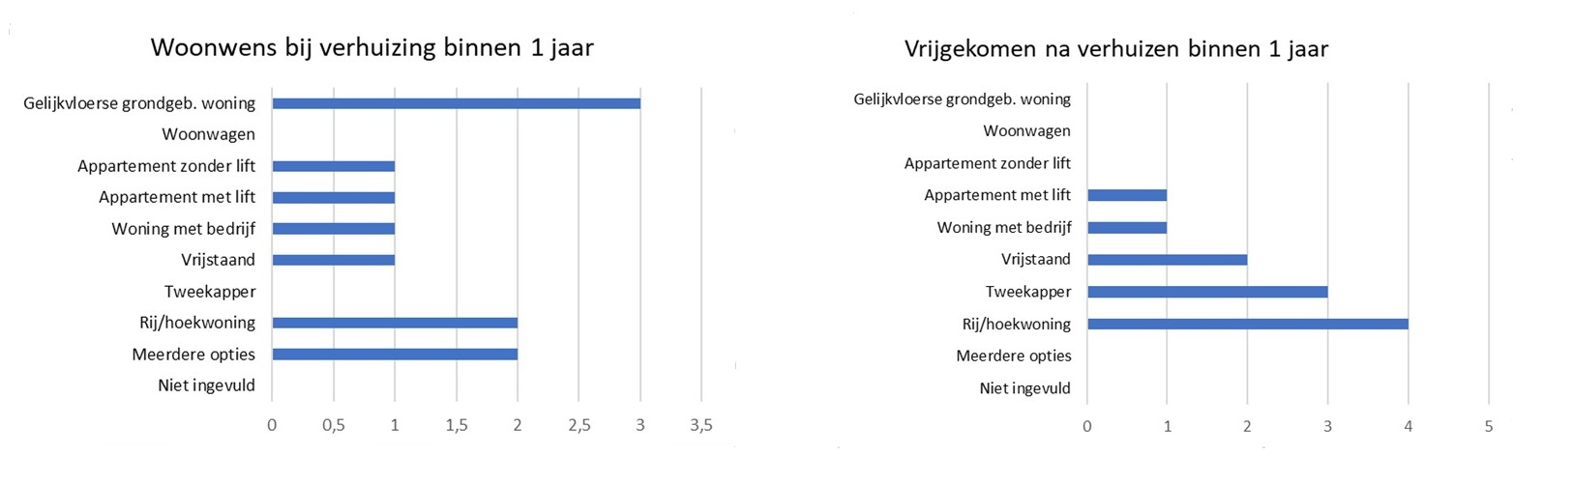
8. Wat voor type woning zoekt u?

Slide 11
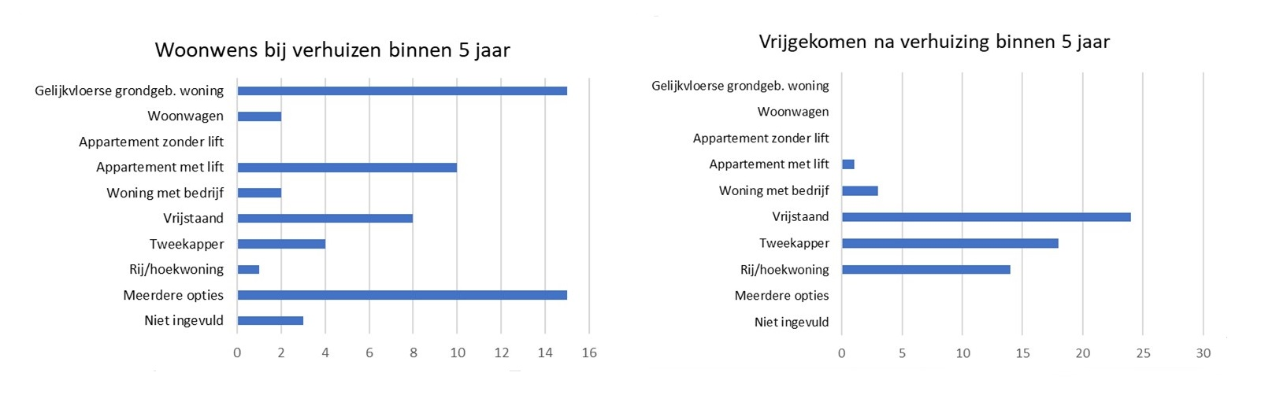
8.1 Wat voor type woning zoekt u?

Slide 12
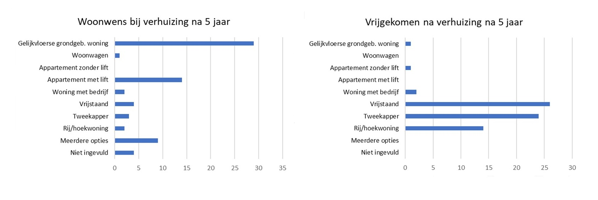
8.2 Wat voor type woning zoekt u?

Slide 13
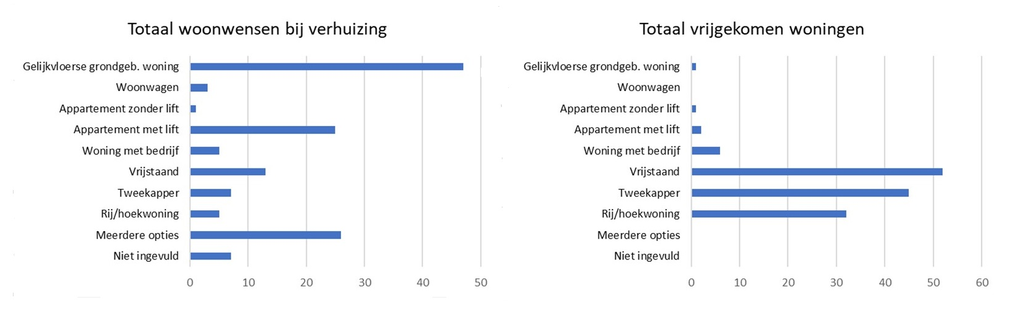
8.3 Wat voor type woning zoekt u?

Slide 14
8.4 Woonwensen versus woningvoorraad en -tekort

Slide 15
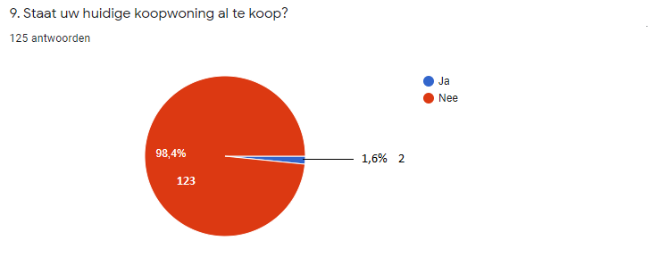

Slide 16
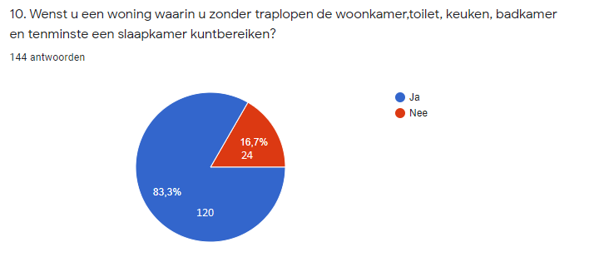

Slide 17
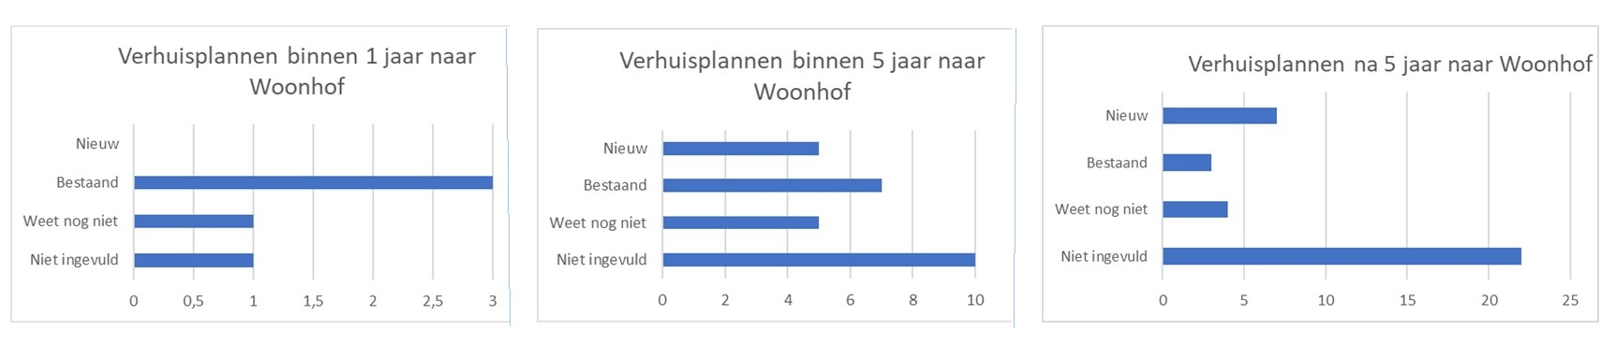
11. Wenst u een bestaande woning of een nieuwbouwwoning ?

Slide 18
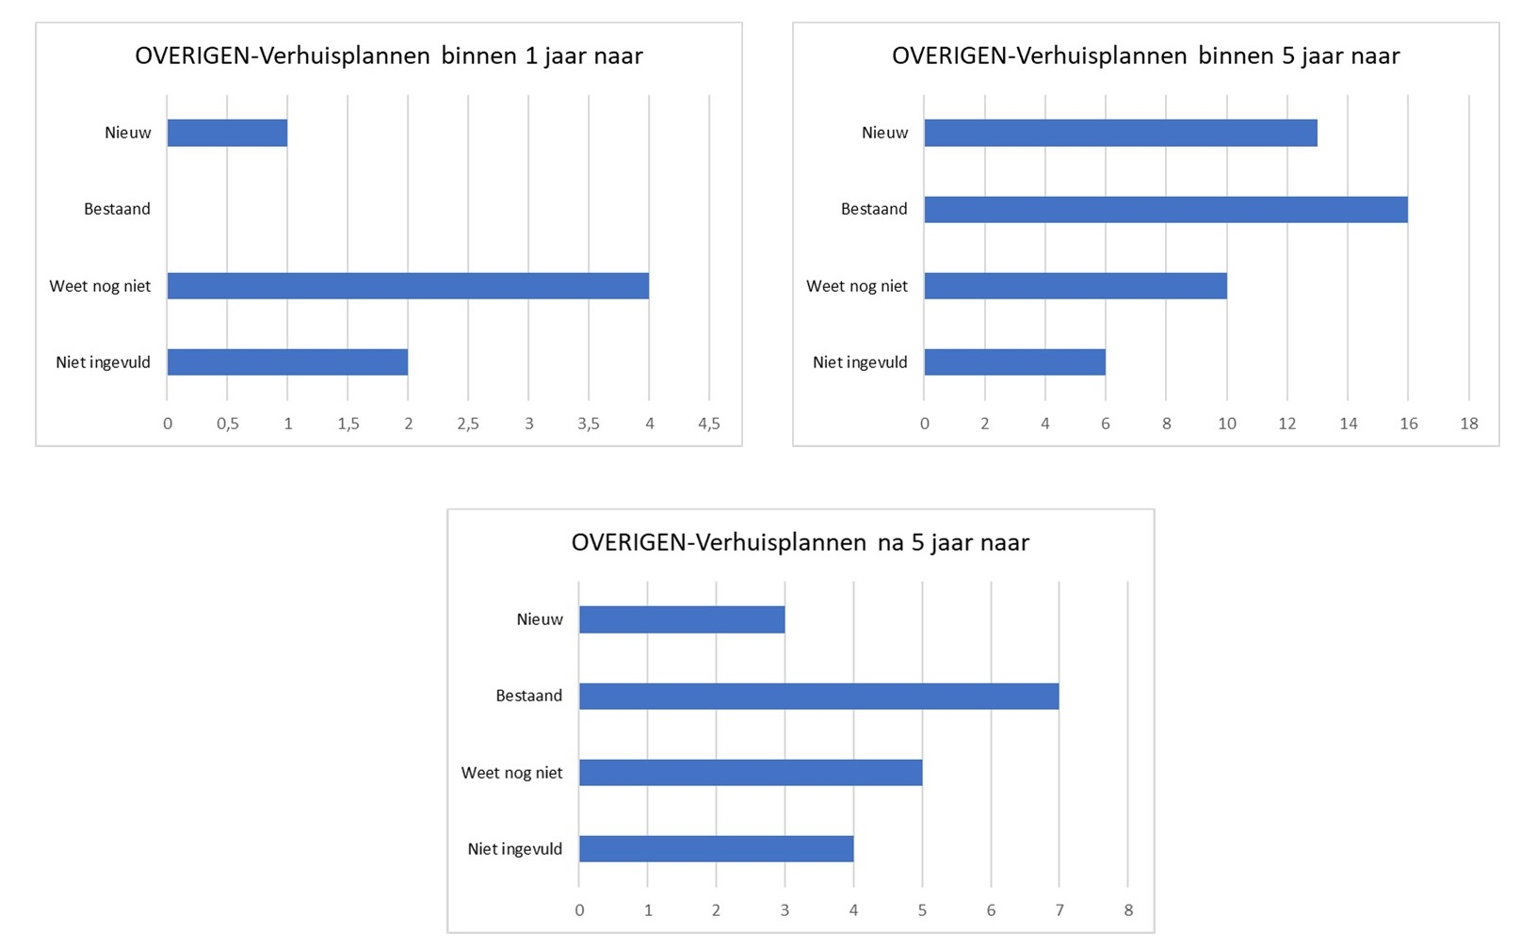
11. 1 Wenst u een bestaande woning of een nieuwbouwwoning?

Slide 19
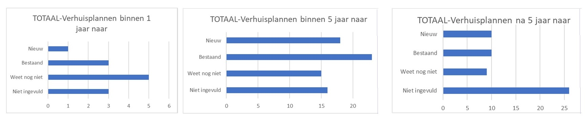
11.2 Wenst u een bestaande woning of een nieuwbouwwoning?

Slide 20
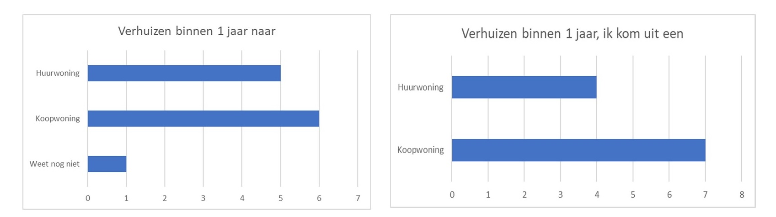
12.1 Wenst u een huur- of koopwoning?
Tekort huurwoningen: 1
Overschot koopwoningen: 1
Weet niet: 1

Slide 21
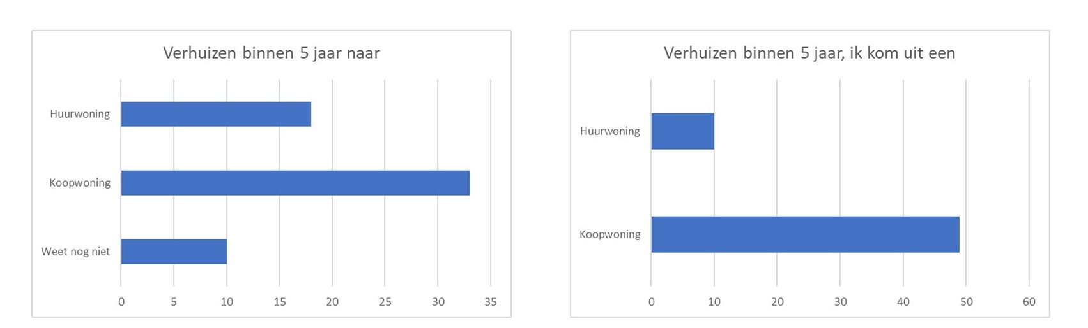
12.2 Wenst u een huur- of koopwoning?
Tekort huurwoningen: 8
Overschot koopwoningen: 16
Weet niet: 10

Slide 22
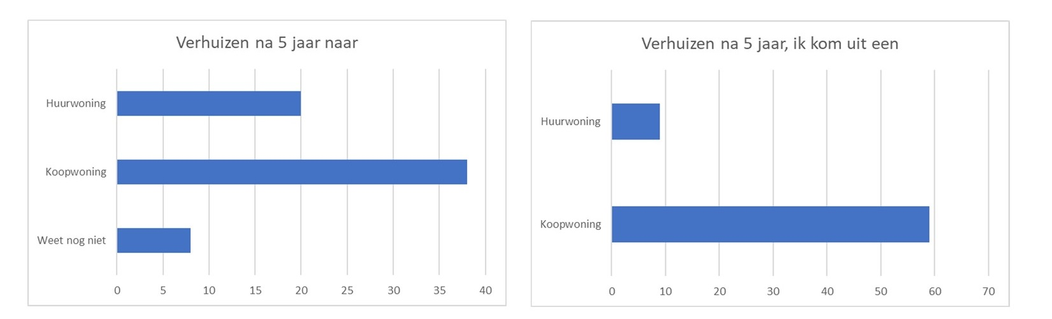
12.3 Wenst u een huur- of koopwoning?
Tekort huurwoningen: 11
Overschot koopwoningen: 21
Weet niet: 8

Slide 23
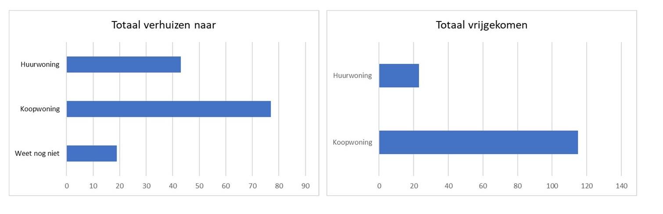
12.4 Wenst u een huur- of koopwoning?
Tekort huurwoningen: 20
Overschot koopwoningen: 38
Weet niet: 19

Slide 24
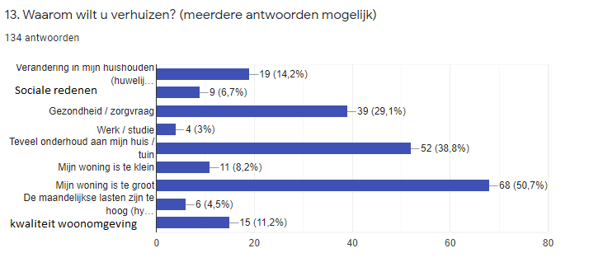

Slide 25
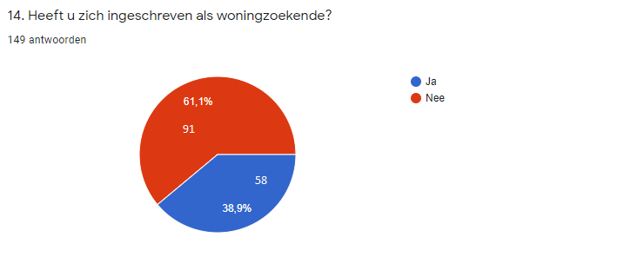

Slide 26
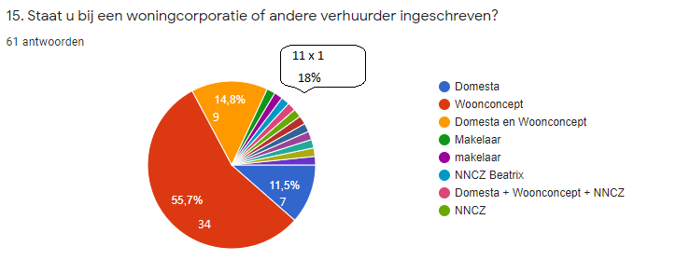

Slide 27
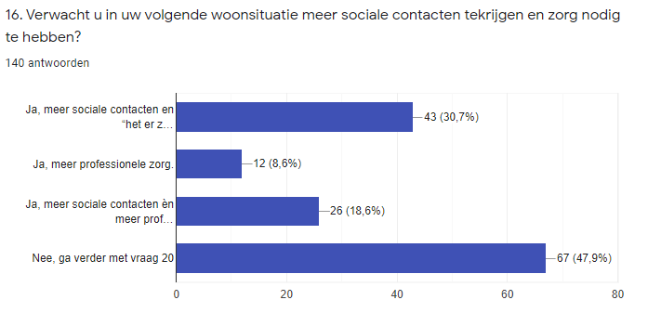

Slide 28
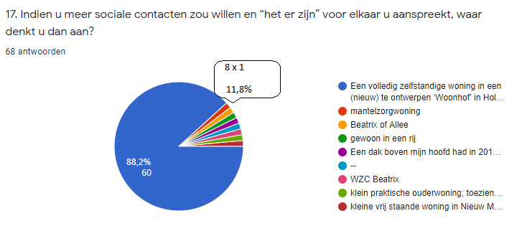

Slide 29
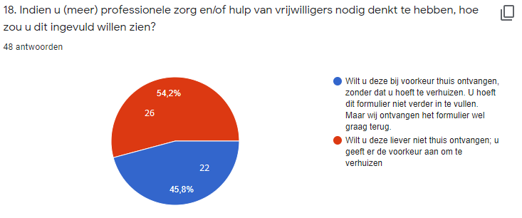

Slide 30
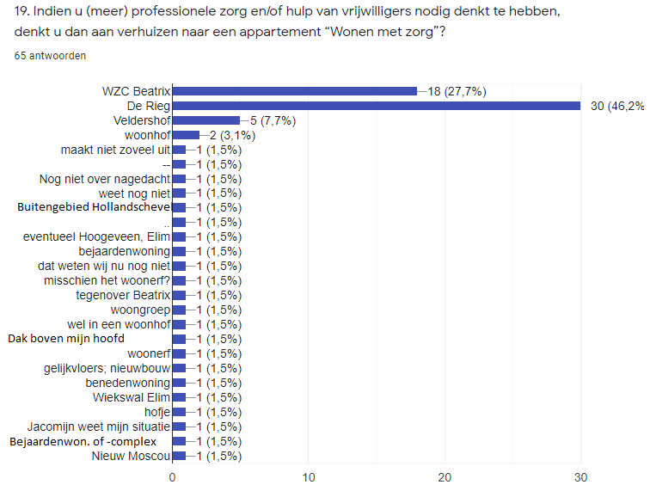

Slide 31
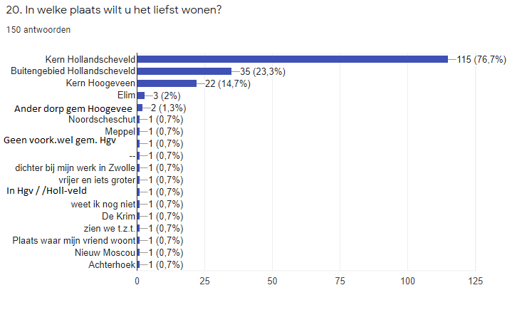

Slide 32
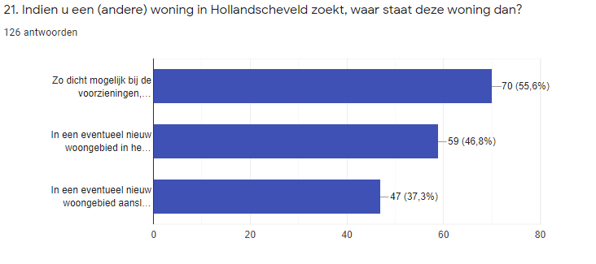

Slide 33
